Slide 1
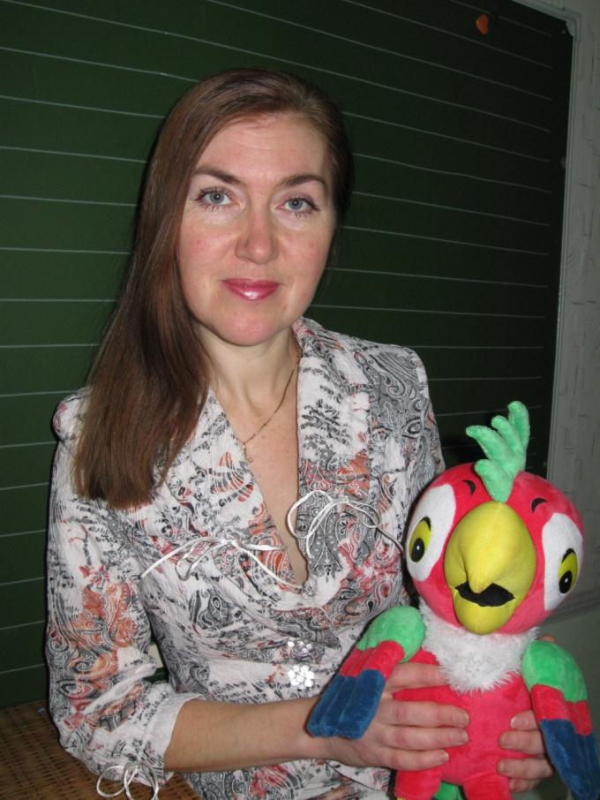
Конкурс презентации: «Наша дошкольная жизнь» Номинация: «Юные исследователи» Тема: «Формирование познавательной активности в процессе экспериментирования у детей дошкольного возраста» Автор: Пугина Наталья Валентиновна воспитатель высшая квалификационная категория Шадринск 2013
МКДОУ «Детский сад №35 «Малышок»

Slide 2
Расскажи - и я забуду,
Покажи - и я запомню,
Дай попробовать – и я пойму.
Китайская мудрость

Slide 3
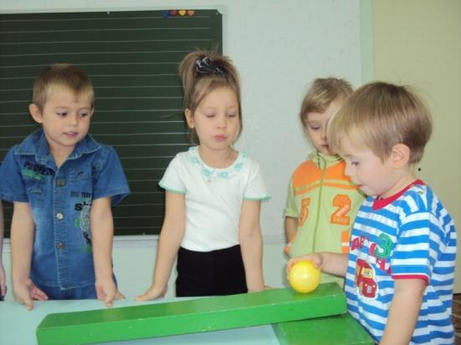
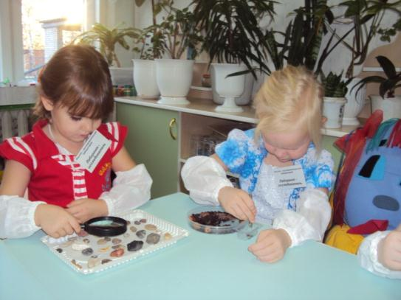
По мнению академика Н.Н.Подъякова
в деятельности экспериментирования ребёнок выступает как «своеобразный исследователь»,
самостоятельно воздействующий различными способами на окружающие его предметы и явления с целью более полного их познания и освоения.

Slide 4
АКТУАЛЬНОСТЬ метода экспериментирования
Развитие познавательного интереса
Развитие мыслительной деятельности
Развитие наблюдательности, любознательности, инициативы,
самостоятельности.

Slide 5
задачи
1. Расширять представления о физических свойствах окружающего мира
2. Развивать любознательность, инициативность
3.Формировать опыт выполнения правил техники безопасности при проведении физических экспериментов
4.Развивать эмоционально – ценностное отношение к окружающему миру

Slide 6
Мини - программа опытно-экспериментальной деятельности детей
1. Перспективное планирование
2. Конспекты познавательных занятий с элементами экспериментирования
3. Предметно-развивающая среда, которая включает уголок экспериментирования
4. Картотека экспериментов на прогулке

Slide 7
Структура детского экспериментирования
Проблемная ситуация
Целеполагание
(что нужно сделать)
Выдвижение гипотез
(как ,с помощью чего, что получается)
Проверка предположения
(отбор нужных средств, реализация в действии)
Подтвердилось
Не подтвердилось
Формулирование выводов (как получилось)
Возникновение новой гипотезы, предположений
Реализация в действии
Подтвердилось
Формулирование выводов (как получилось)

Slide 8
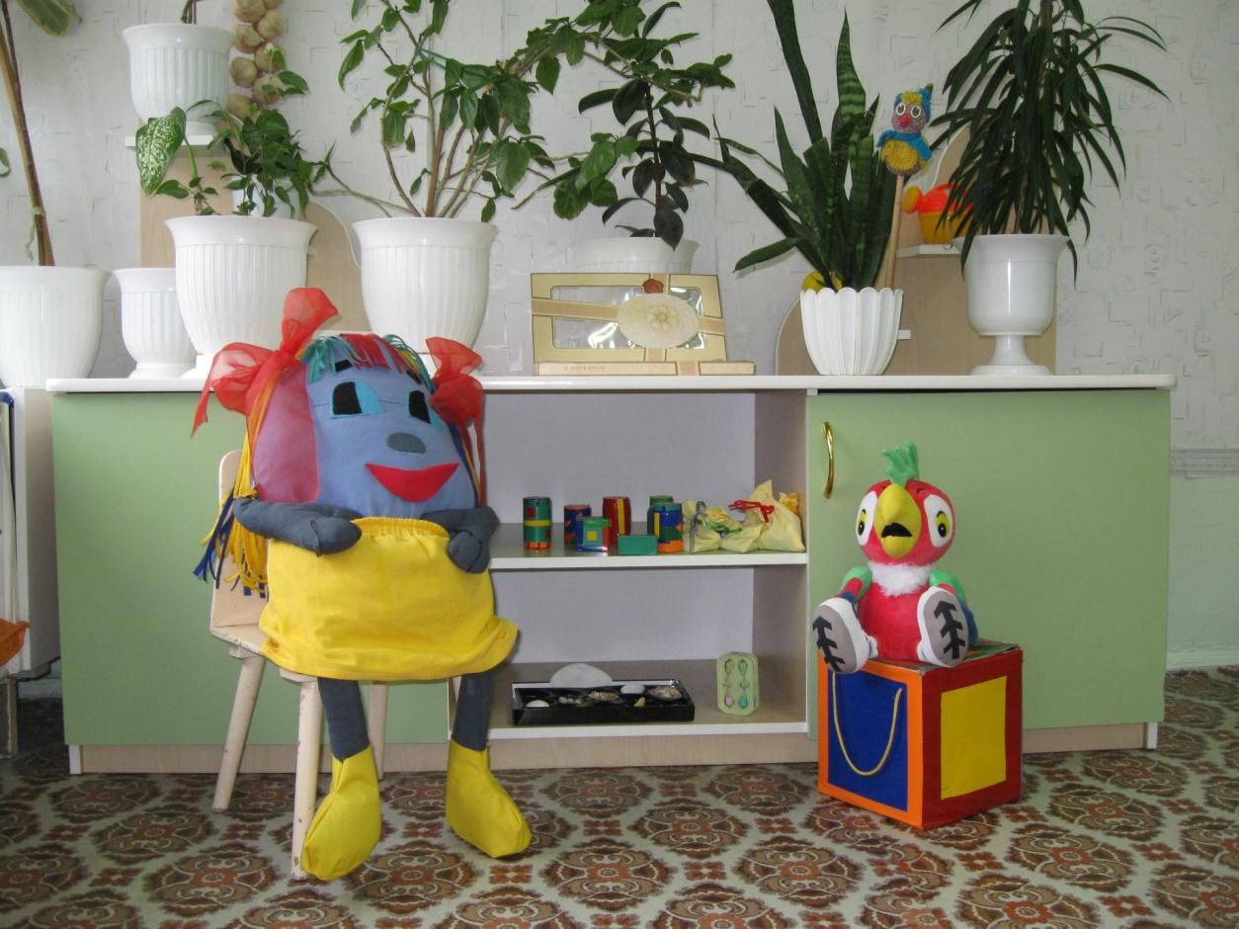
Уголок экспериментирования

Slide 9
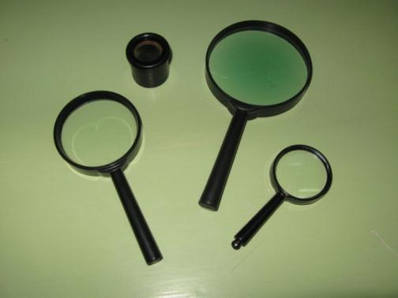
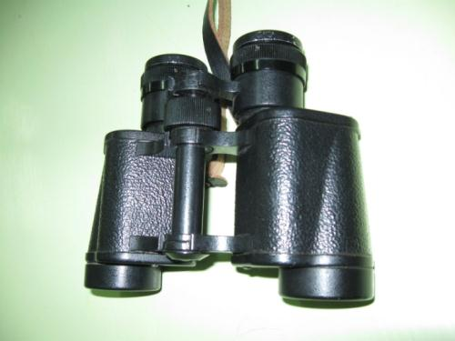
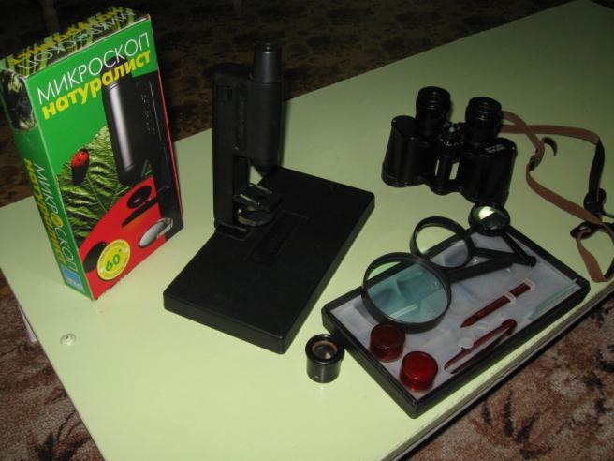
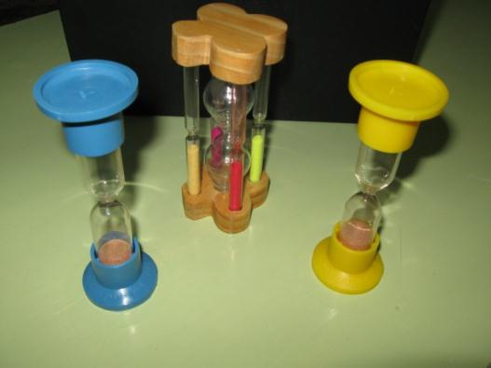
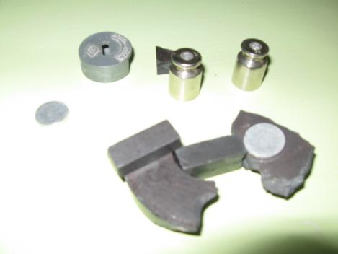
Приборы - помощники

Slide 10
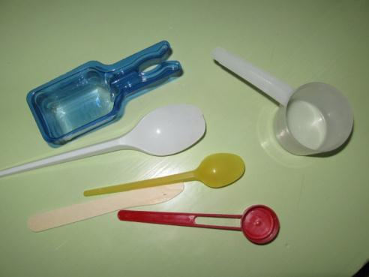
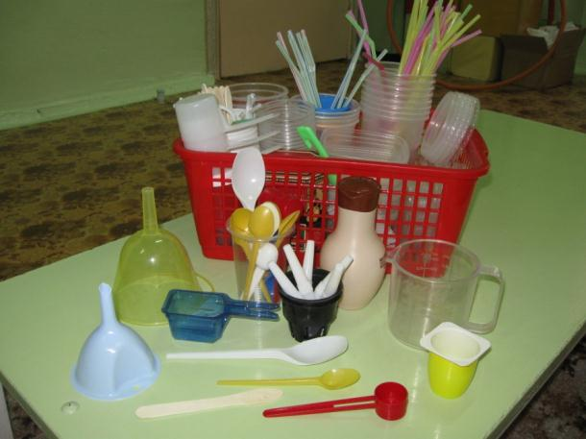
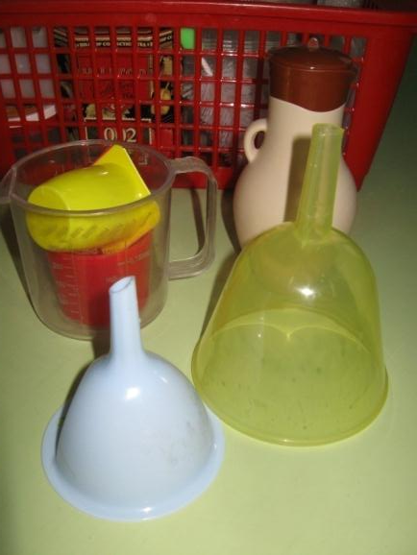
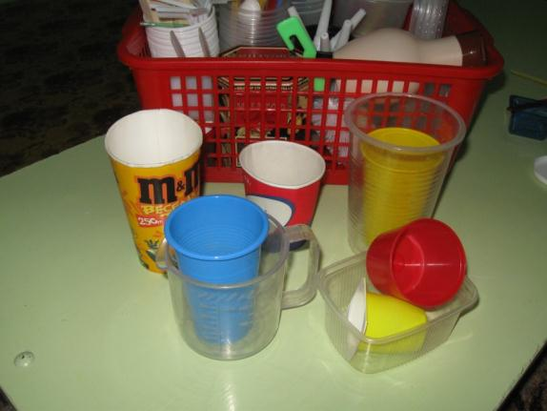
Сосуды

Slide 11
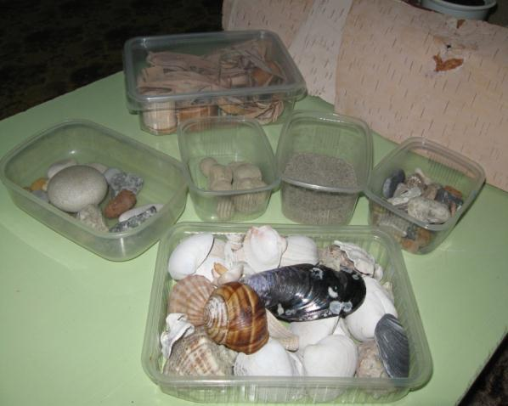
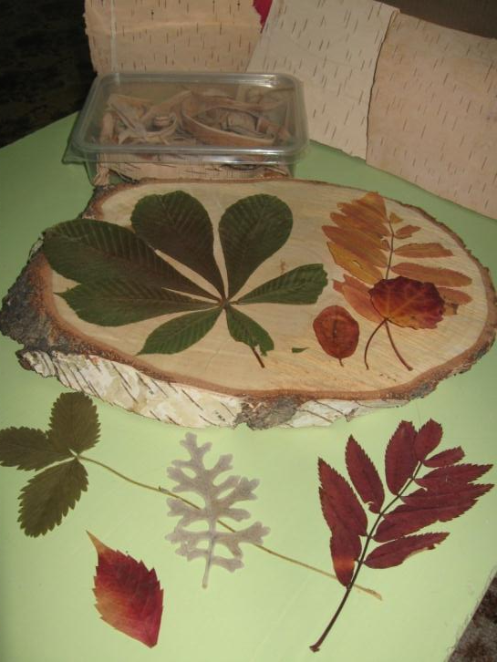
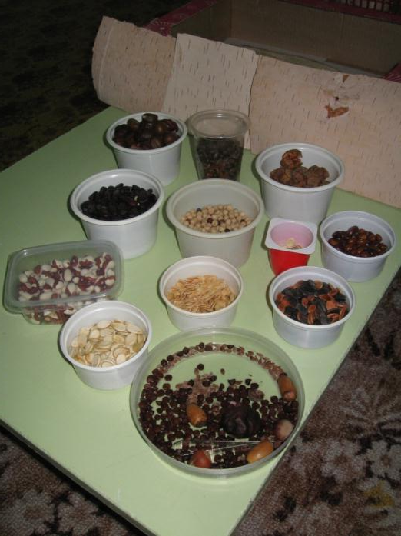
Природный материал

Slide 12
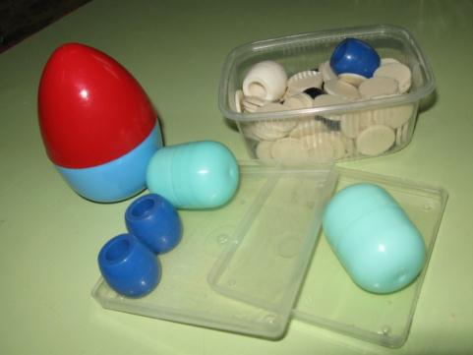
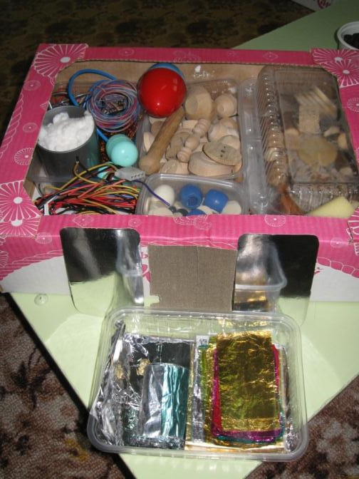
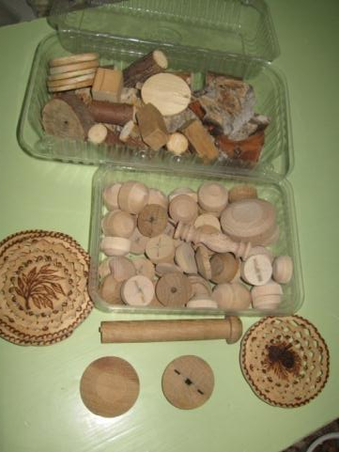
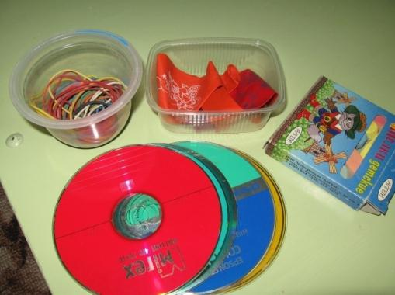
Утилизированный материал

Slide 13
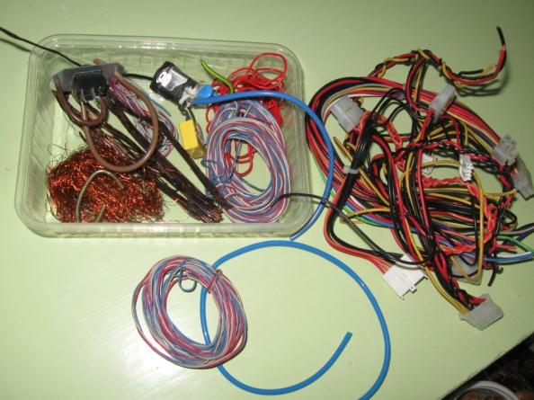
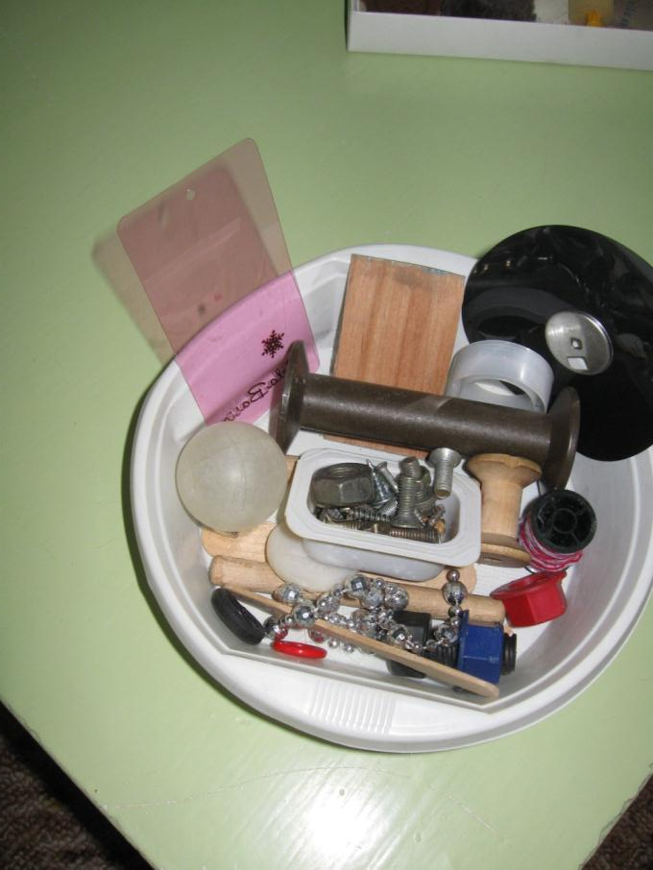
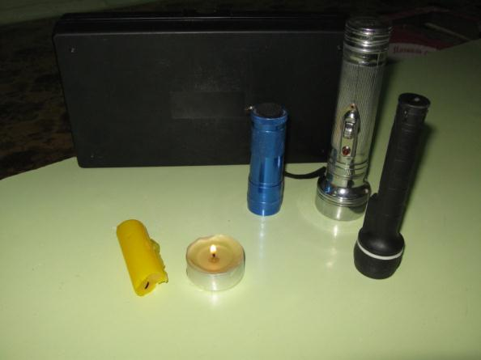
Технические материалы и осветительные приборы

Slide 14
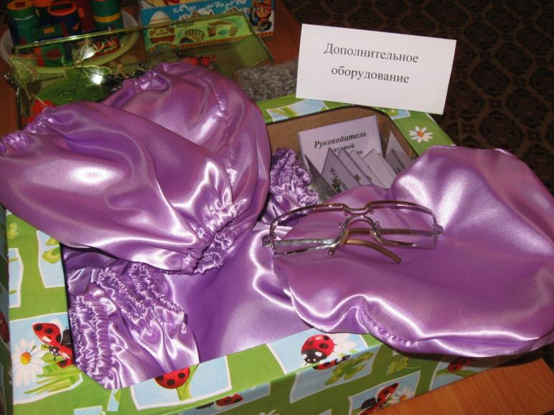
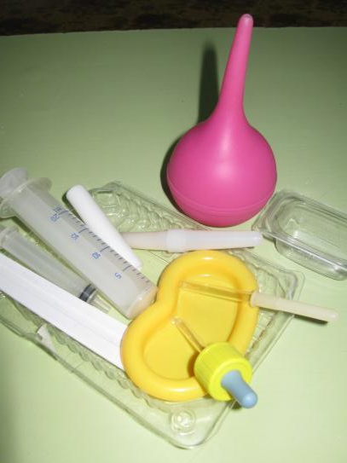
Дополнительное оборудование
Бейджи, нарукавники
медицинское оборудование

Slide 15
Работа в уголке экспериментирования организуется по двум направлениям
Совместная деятельность педагога с детьми
(индивидуально и
с подгруппой детей )
Цель: Развитие познавательной активности детей
2. Самостоятельная деятельность детей в уголке экспериментирования
Цель: Развитие любознательности, самостоятельности и инициативности детей

Slide 16
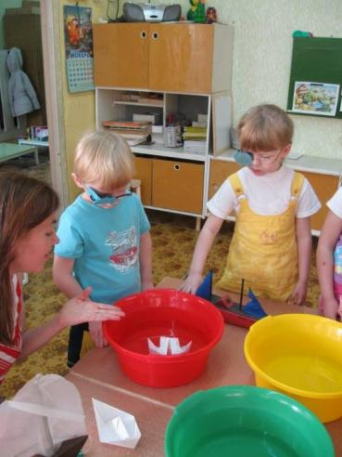
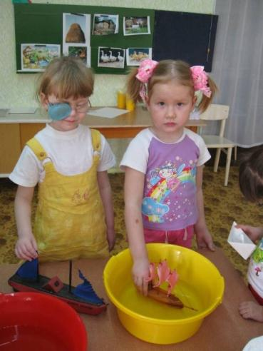
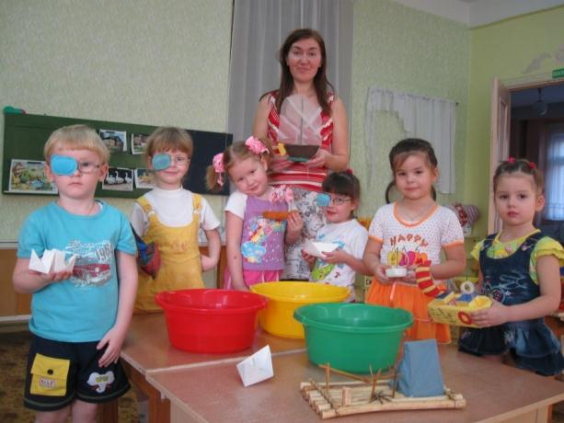
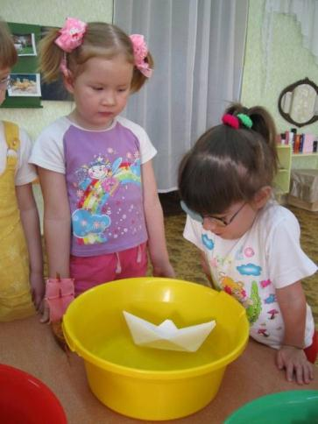
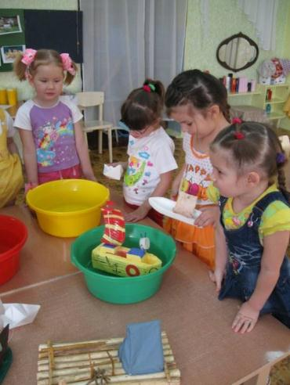
Работа с подгруппой детей

Slide 17
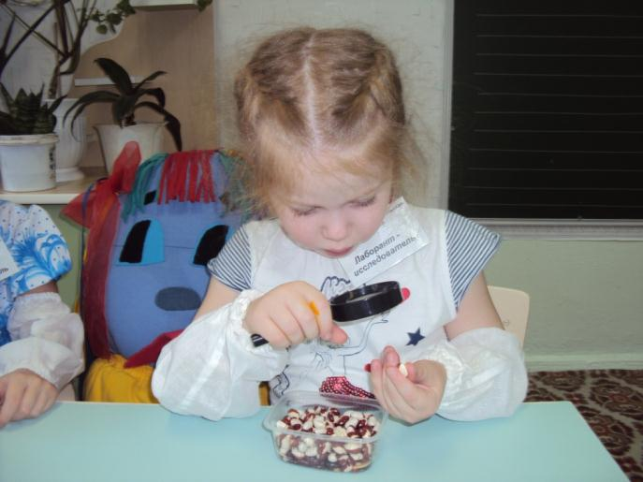
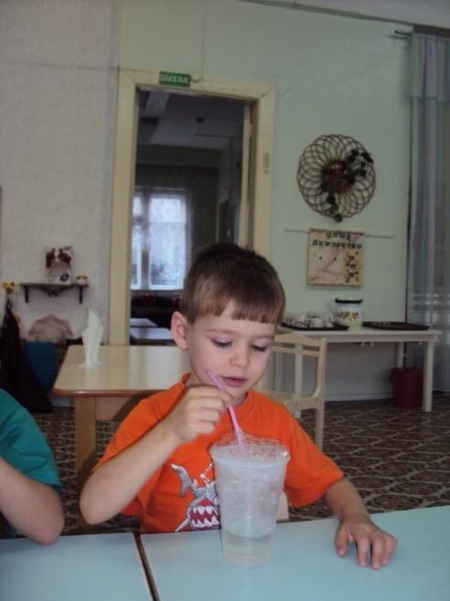
Индивидуальное экспериментирование

Slide 18
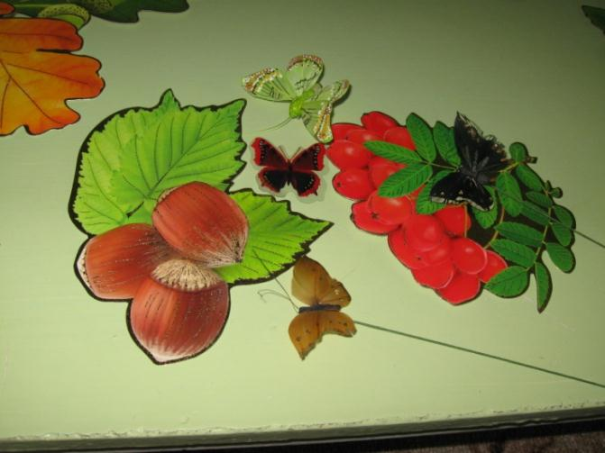
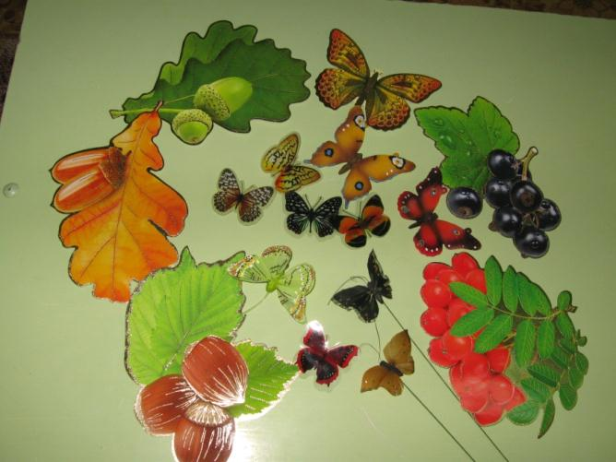
Зачем бабочке цветная окраска?

Slide 19
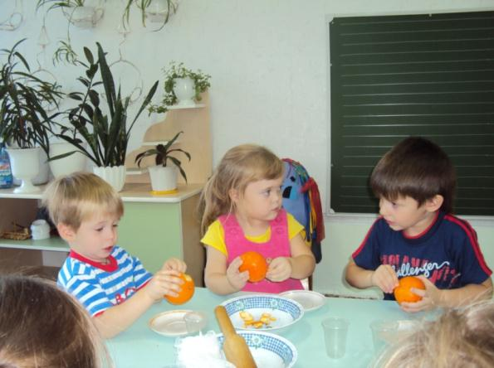
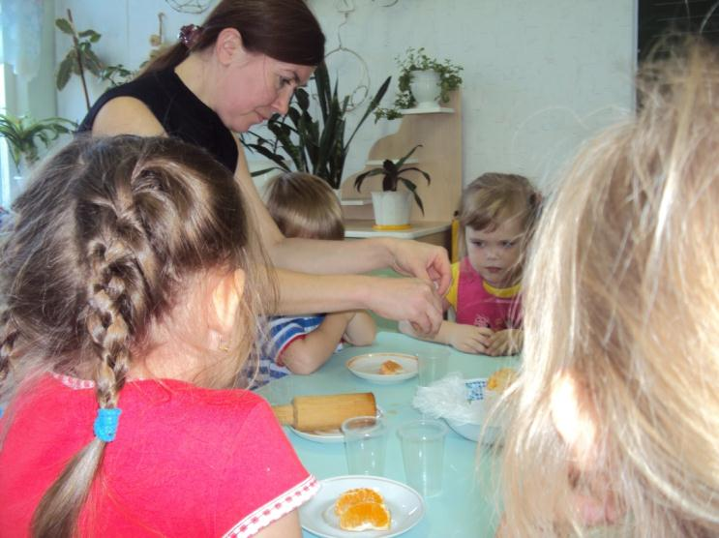
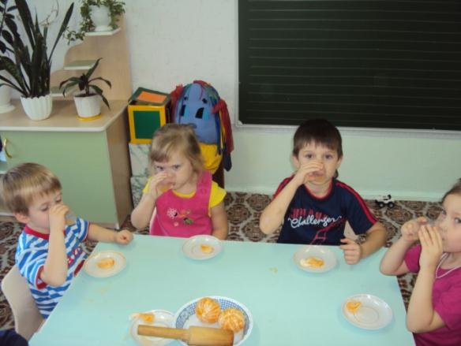
Где спрятался сок?

Slide 20
правила техники безопасности при проведении экспериментов
с водой
Коль с водой имеем дело,
Рукава засучим смело.
Пролил воду – не беда:
Тряпка под рукой всегда.
Фартук – друг: он нам помог,
И никто здесь не промок.

Slide 21
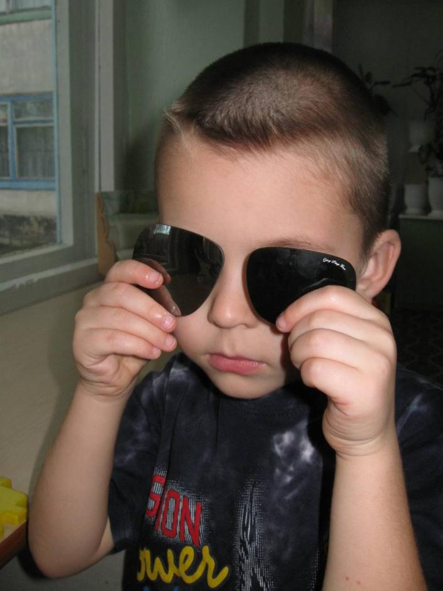
Со стеклом
Со стеклом будь осторожен –
Ведь оно разбиться может.
С огнем
Помни правило: огонь
Ни когда один не тронь!
По окончании работы
Ты работу завершил?
Все на место положил?

Slide 22
Взаимодействие с семьей
В целях повышения компетентности родителей были организованы и проведены :
Семинар – практикум «Маленький экспериментатор»
Консультация «Научные ответы на типичные детские вопросы»
Разработаны индивидуальные памятки и экспресс- листы
«Чего нельзя делать и что нужно делать для поддержания интереса детей к познавательному экспериментированию»
«Как отвечать на детские вопросы»
Материал в родительском уголке
«Признаки познавательной активности»
Участие родителей в пополнении оборудованием уголка экспериментирования и приобретение книг-энциклопедий

Slide 23
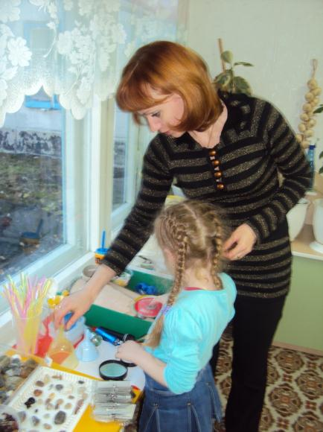
Учим мам делать цветные льдинки
Алена демонстрирует маме оборудование уголка экспериментирования

Slide 24
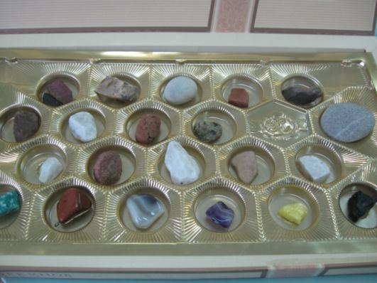
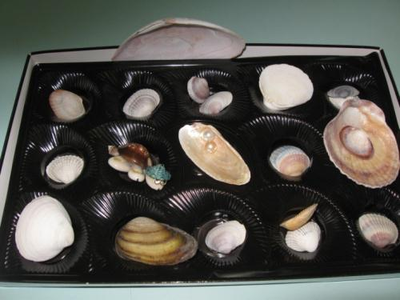
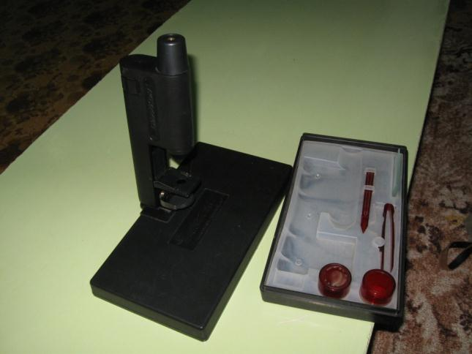
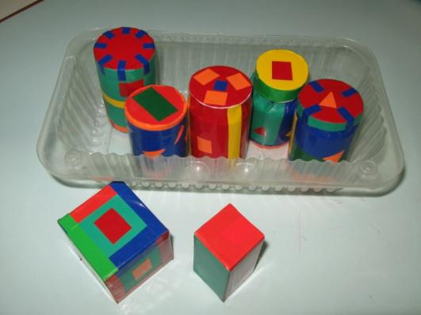
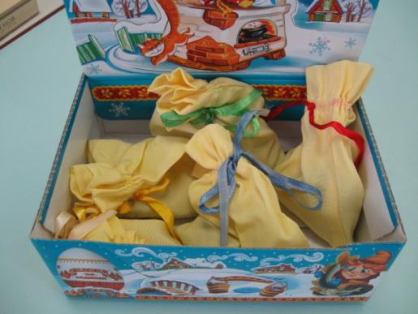
Помощь родителей в оборудовании уголка экспериментирования

Slide 25
«Самое лучшее открытие - то, которое ребенок делает сам» Ральф У.Эмерсон

